Slide 1
Инновационный образовательный проект «Образование XXI века»
Боженова Н.А., Ганько Н.Ю.,
МАОУ «Лицей № 77 г.Челябинска»

Slide 2
Общероссийская общественная организация «Малая академия наук «Интеллект будущего» Региональное отделение и компания «Симплекс»
8(999)515-09-50, 8(911)906-95-59
eduprojekt@mail.ru
https://vk.com/obrazovanie_XXIveka
future4you.ru

Slide 3
Цели проекта:
ознакомить старшеклассников, проявивших способности к изучению тех или иных предметов, с образовательными возможностями Санкт-Петербурга;
содействовать успешной профориентации учащихся;
предоставить дополнительные возможности целенаправленной подготовки к учебе в лучших ВУЗах страны.

Slide 4
Преимущества проекта:
погружение в среду изучаемого предмета.
знакомство с последними достижениями науки.
получение импульса к дальнейшему развитию и творчеству.

Slide 5
Проект реализуется в форме сессий по следующим предметным направлениям:
математика, физика, информатика, химия, биология, русский язык, литература, история, обществознание, экономика, право, иностранные языки

Slide 6
Образовательная программа сессии предназначена для учащихся 8-11 классов, проявивших способности и заинтересованных в углубленном изучении дисциплин соответствующего профиля.

Slide 7
Программа сессий включает:
лекции и практические занятия по дисциплинам соответствующего профиля;
лекции по актуальным проблемам современной науки;
индивидуальные консультации преподавателей;
дни открытых дверей в университетах Санкт-Петербурга;
знакомство с культурно-историческими достопримечательностями города;
автобусные и пешеходные экскурсии по городу;
посещение музеев, театров;
викторины;
конкурсы;
досуговую программу.

Slide 8
Сроки проведения сессий определяются по мере формирования групп в течение всего учебного года. Длительность одной сессии – 6 дней.
Проживание и питание участников сессий организовано на базе ГБОУ «Балтийский берег» в историческом центре Санкт-Петербурга.
8(999)515-09-50, 8(911)906-95-59
eduprojekt@mail.ru
https://vk.com/obrazovanie_XXIveka
future4you.ru

Slide 9
Образовательная сессия физико-математического и химико-биологического профилей
МАОУ «Лицей №77 г.Челябинска»
Санкт-Петербург,
01.05.17-07.05.17
8(999)515-09-50, 8(911)906-95-59
eduprojekt@mail.ru
https://vk.com/obrazovanie_XXIveka
future4you.ru

Slide 10
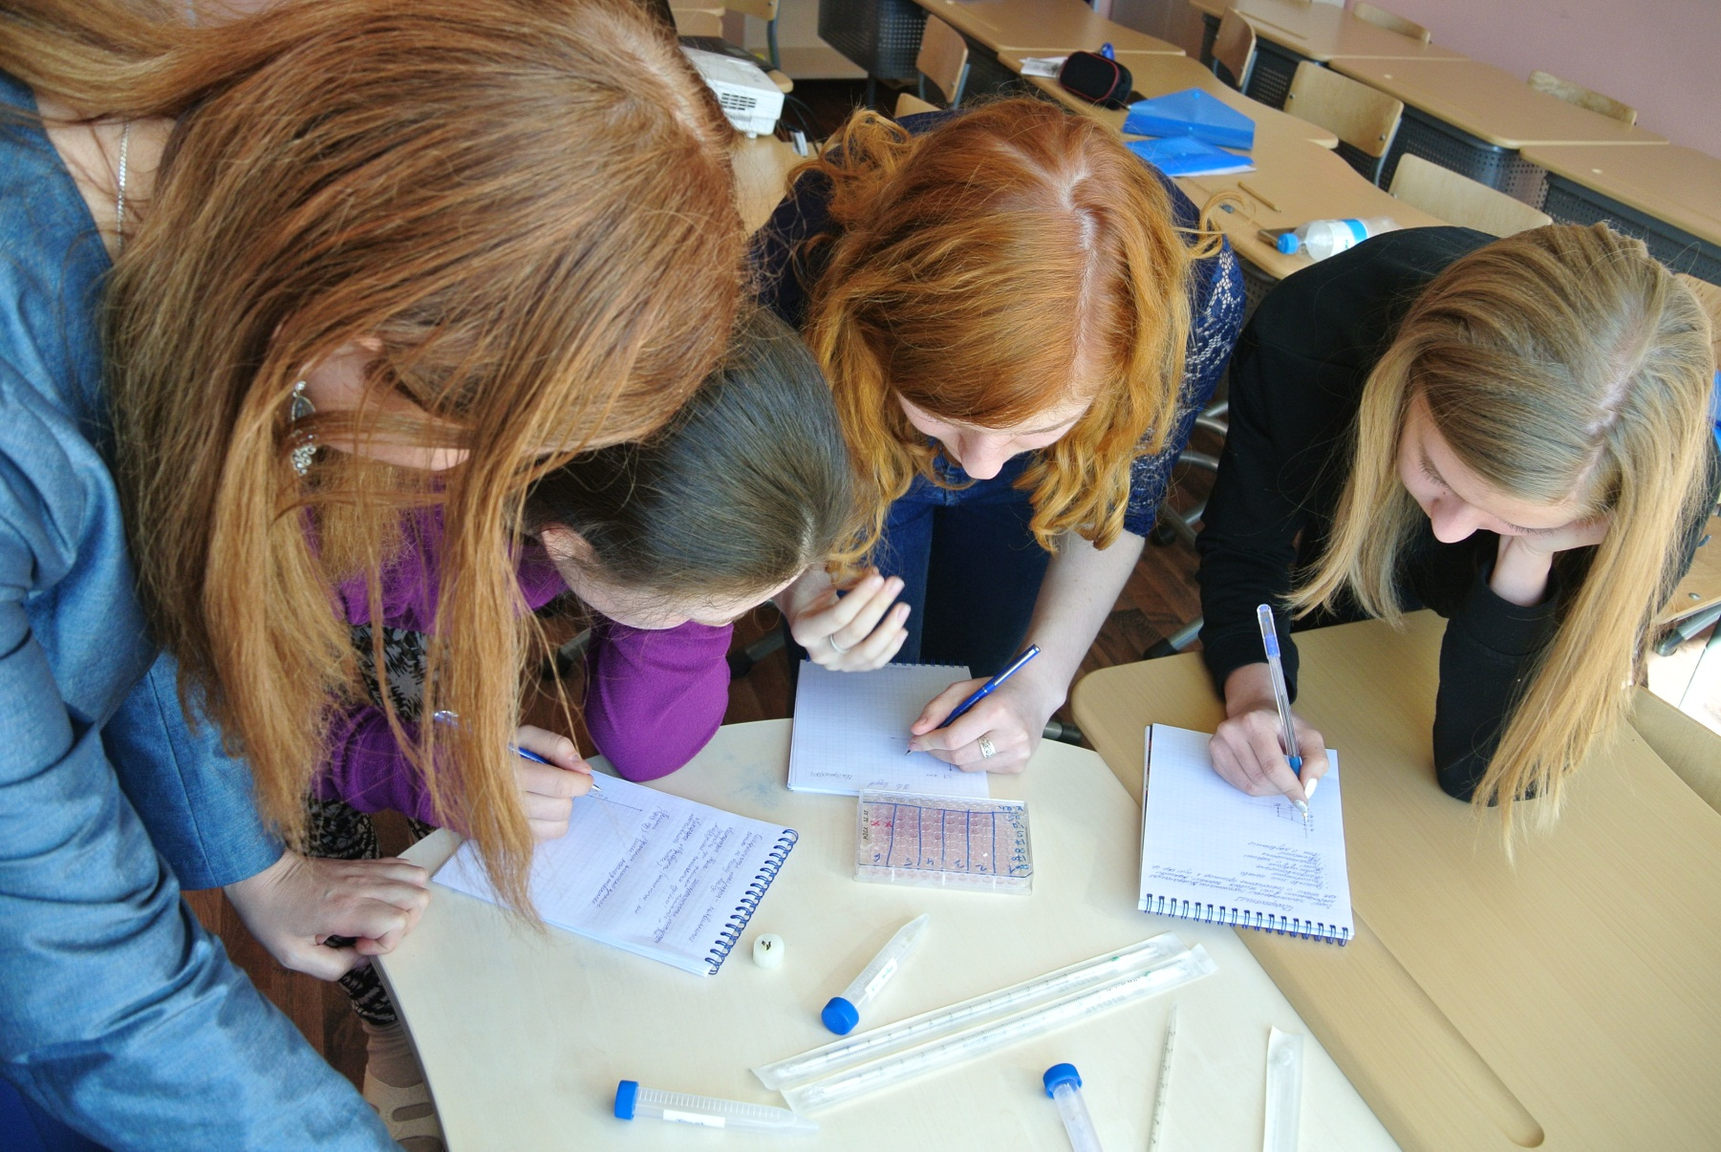
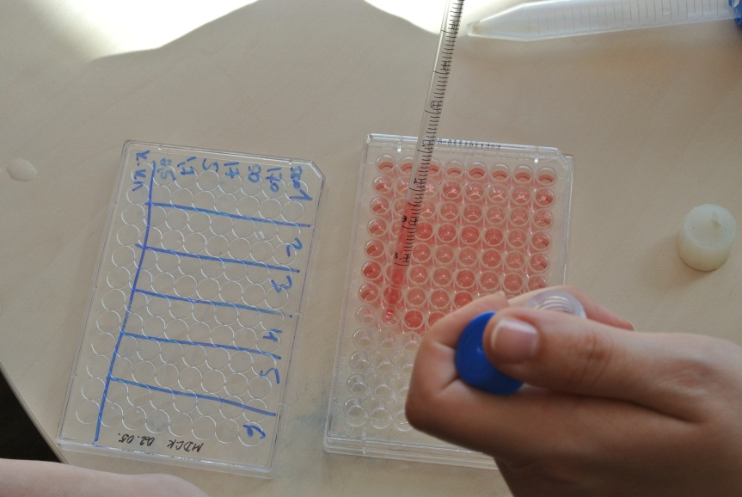
Лекции и практические занятия по дисциплинам соответствующего профиля

Slide 11
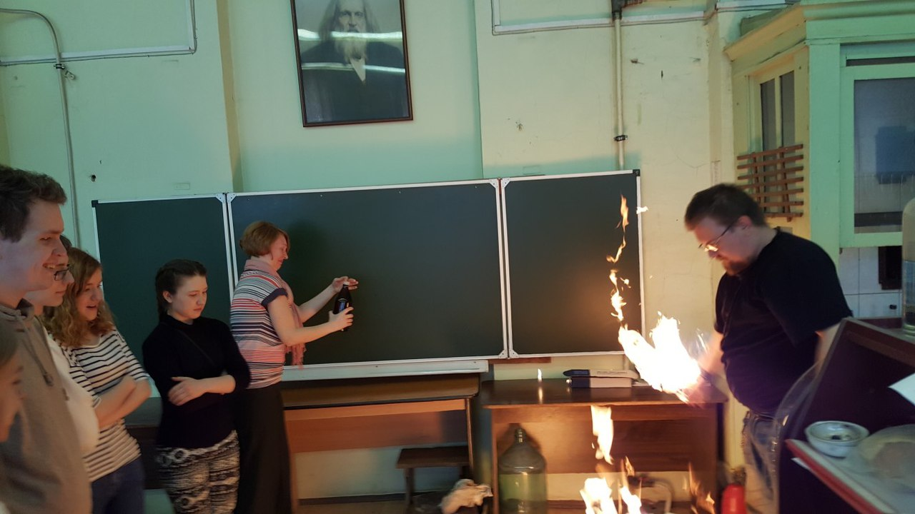
Лекции и практические занятия по дисциплинам соответствующего профиля в вузах
Занятия ведут преподаватели ведущих вузов Санкт-Петербурга.

Slide 12
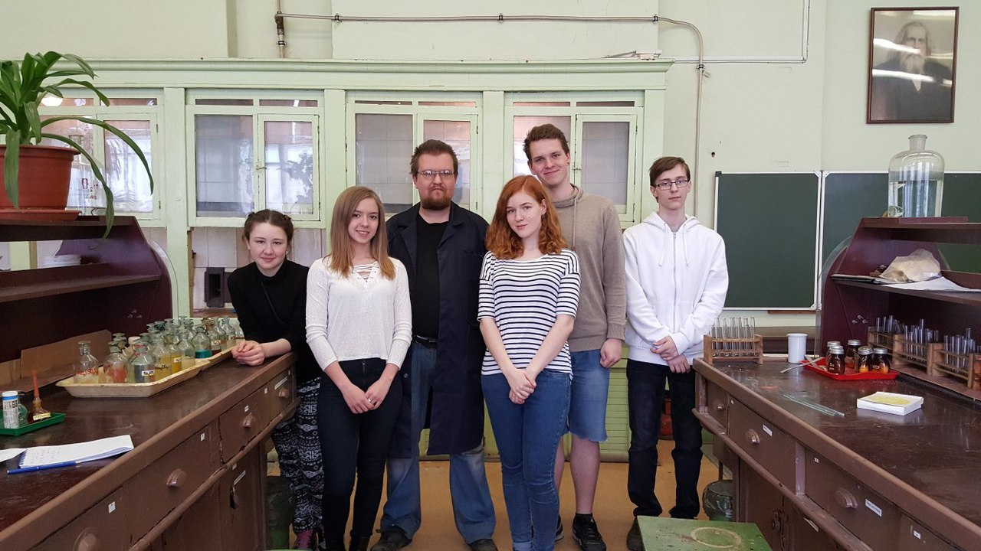
Лекции и практические занятия по дисциплинам соответствующего профиля в вузах
Занятия ведут преподаватели ведущих вузов Санкт-Петербурга.

Slide 13
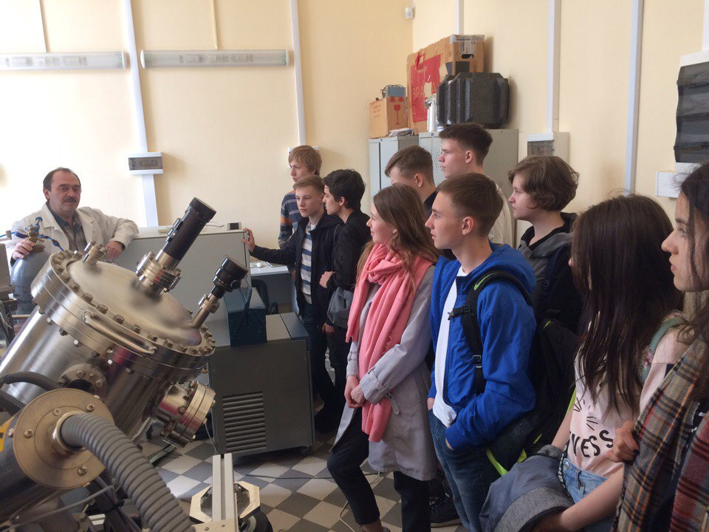
Лекции и практические занятия по дисциплинам соответствующего профиля в вузах
Занятия ведут преподаватели ведущих вузов Санкт-Петербурга.

Slide 14
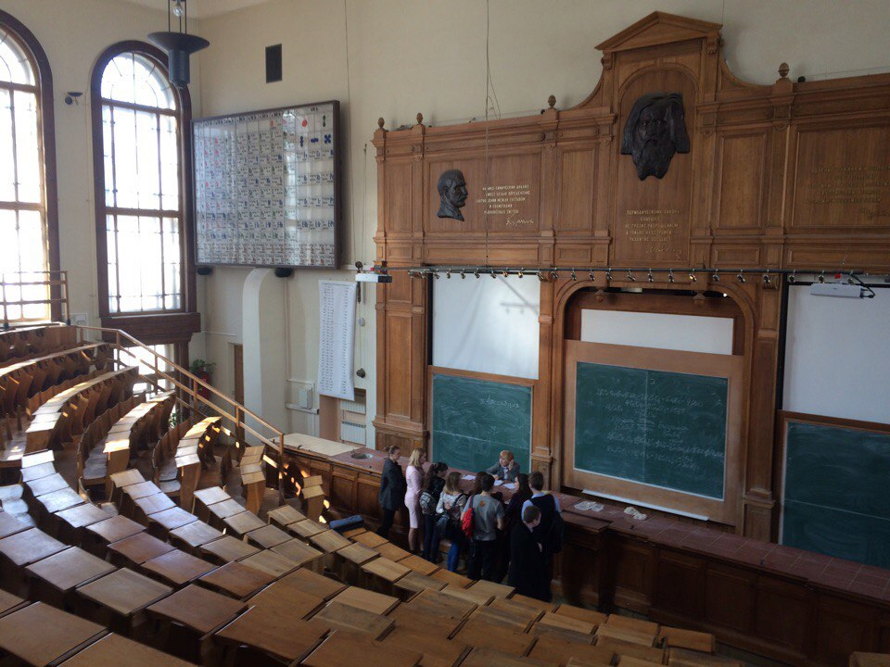
Дни открытых дверей в университетах Санкт-Петербурга

Slide 15
Культурная программа сессии

Slide 16
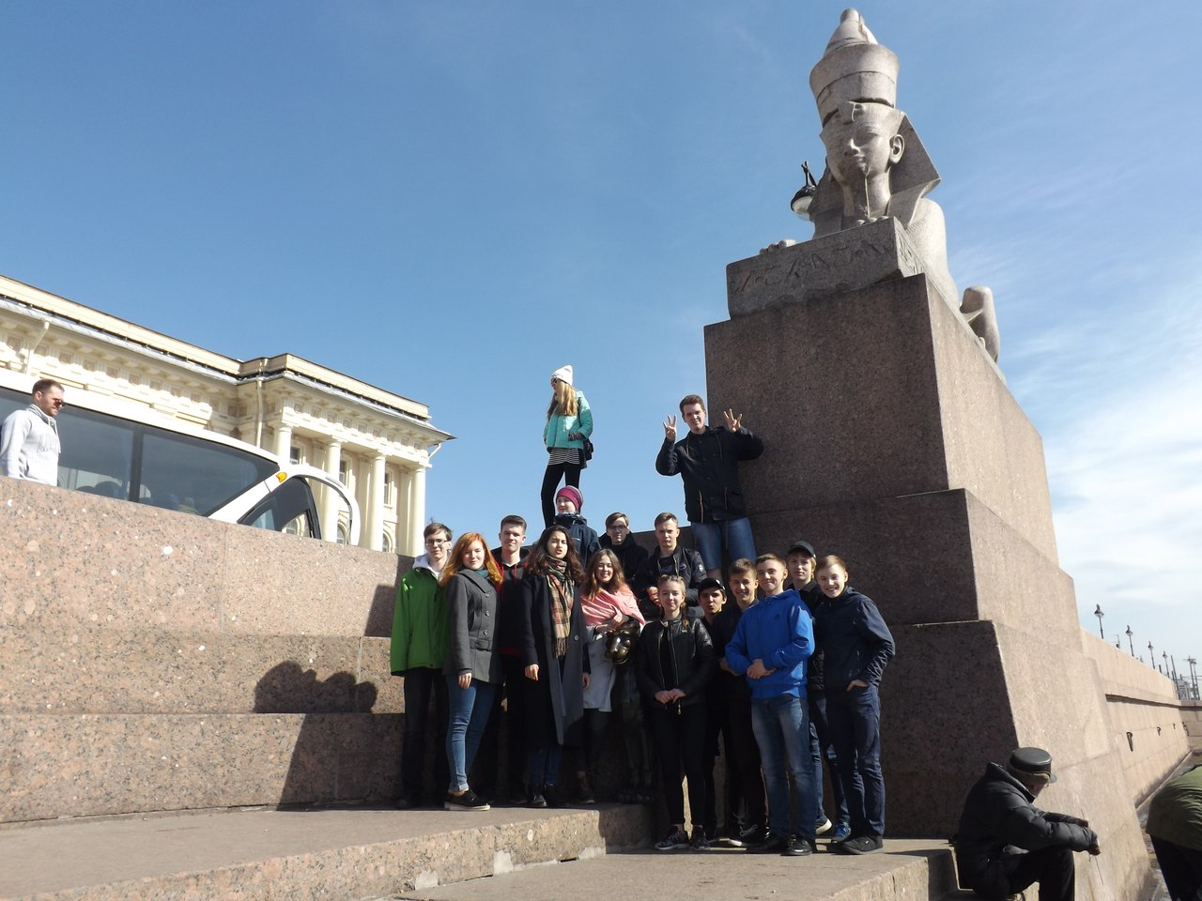
Обзорная экскурсия и ежевечерние прогулки по Санкт-Петербургу (16 км. каждый вечер)

Slide 17
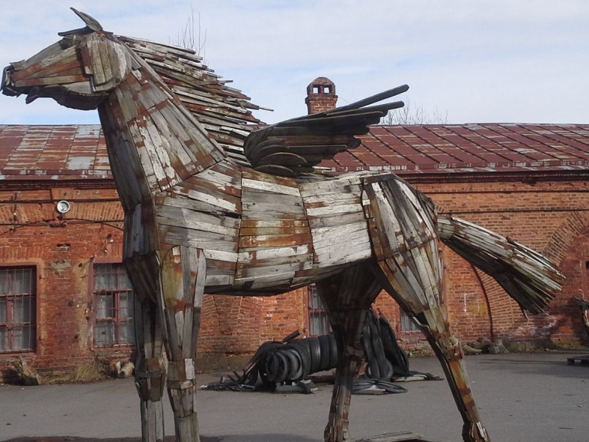
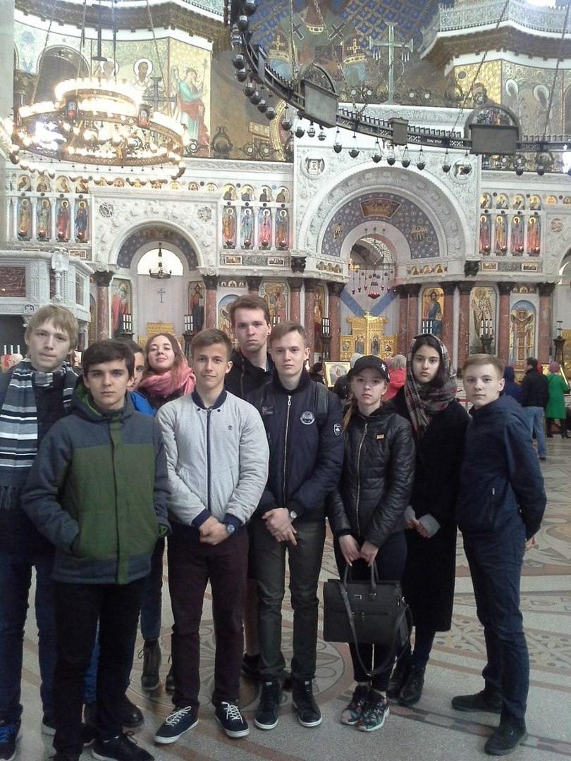
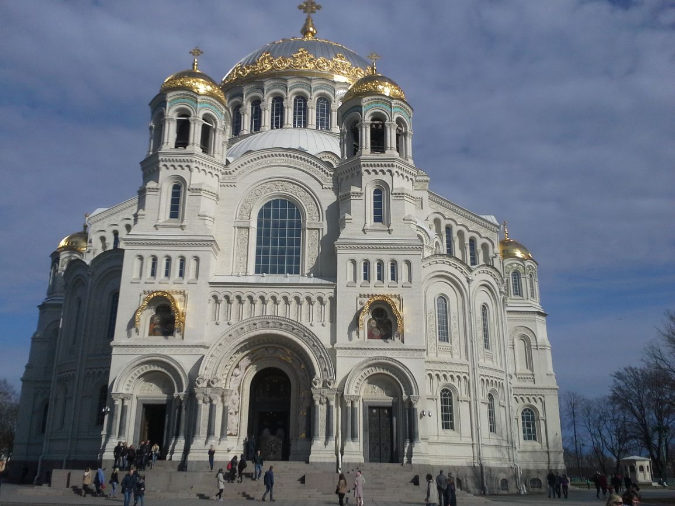
Экскурсия в Кронштадт

Slide 18
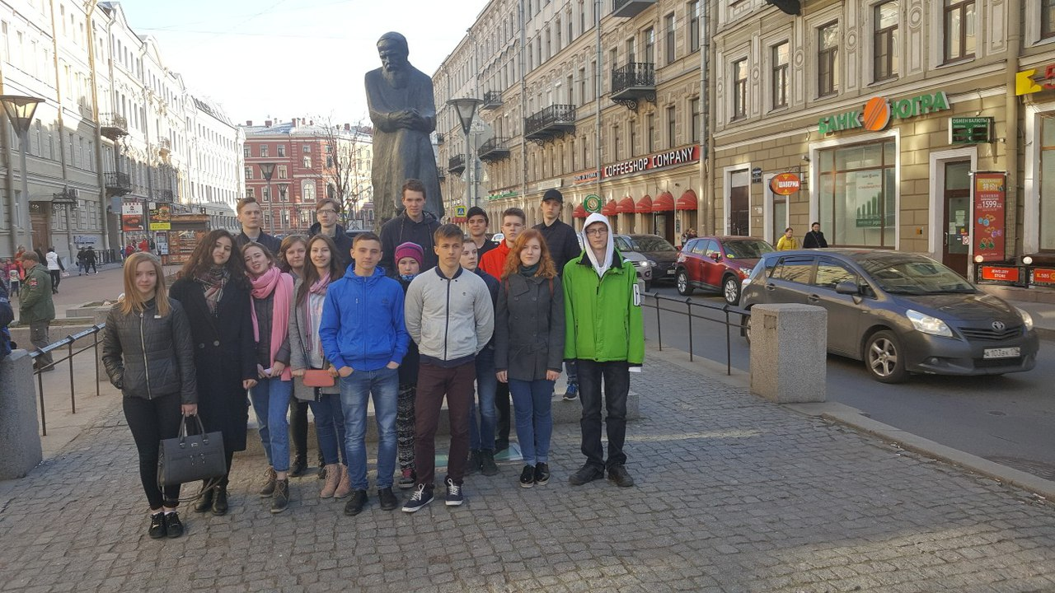
Незабываемая квартира-мемориал Ф.М. Достоевского

Slide 19
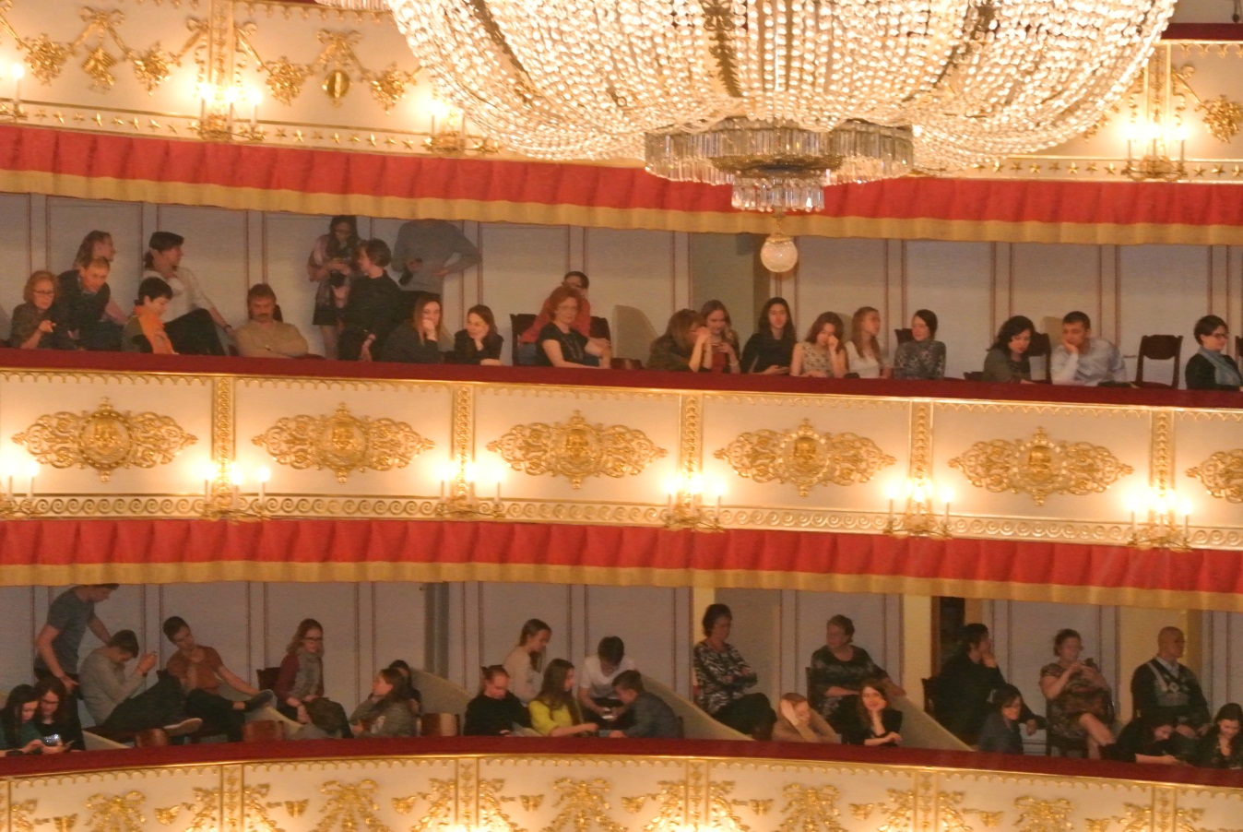
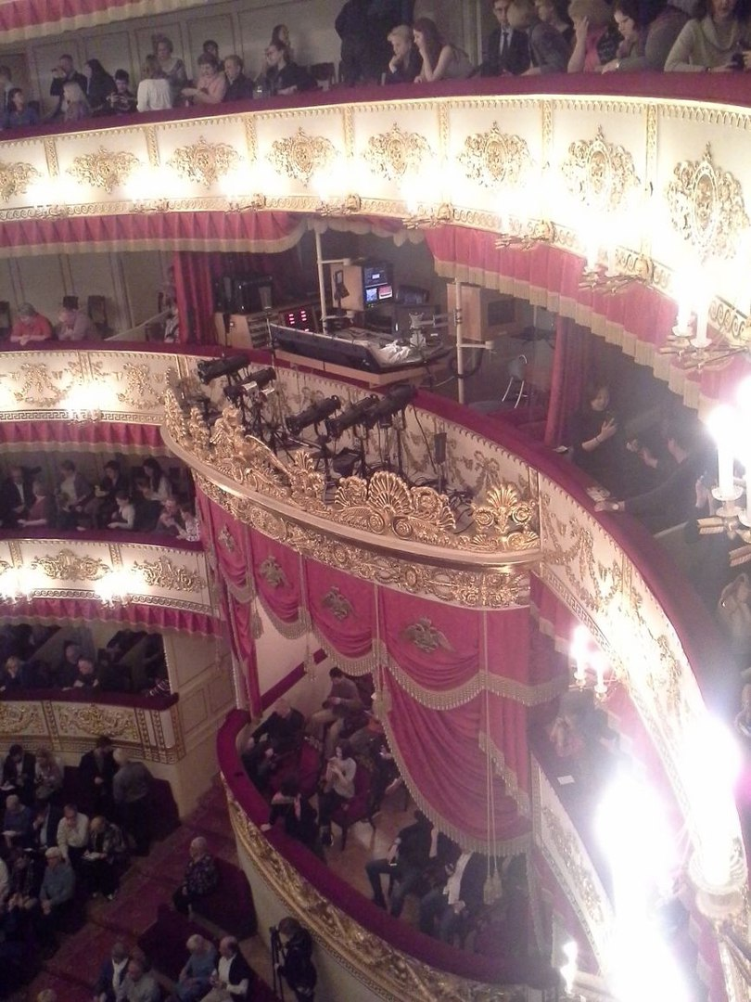
Посещение Александринского театра

Slide 20
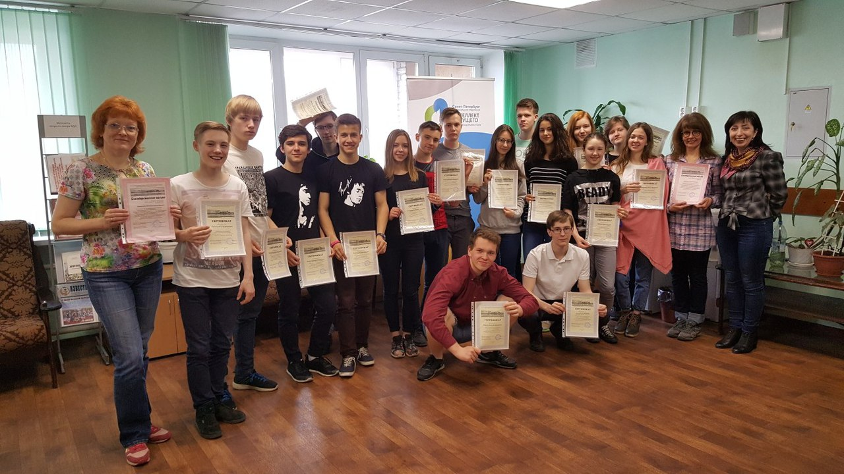
Вручение сертификатов

Slide 21
8(999)515-09-50, 8(911)906-95-59
eduprojekt@mail.ru
https://vk.com/obrazovanie_XXIveka
future4you.ru

